Slide 1
CineChef – La noche de peli perfecta
Objetivo: recomendar una película y una receta que casen, respetando alergias y edad, con SQL Server 2025 como único motor
Mini-proyecto DP-800 · Nivel 3 · Noelia Segura Herrero
github.com/noeliaseguraherrero/cinechef-dp800
Notes:
[0:00–0:30] Buenas. Soy Noelia y os presento CineChef. El objetivo: que una base de datos SQL Server 2025 recomiende qué película ver y qué cocinar esa noche, sin saltarse alergias ni la edad del usuario. Todo corre en local. Voy a contar el problema, la arquitectura, qué funcionalidades del DP-800 he implementado, una demo en directo y los resultados.

Slide 2
Problema que queremos resolver
¿Qué veo y qué cocino?
Los buscadores filtran por género o ingrediente, pero no entienden sensaciones.
«Estoy cansado, quiero algo reconfortante»
Y una recomendación nunca puede ser insegura: una receta con gluten para un celíaco, o una película no apta por edad, es un fallo grave.
100
100
películas
recetas
384
125
dimensiones por vector
pruebas automáticas en OK
Notes:
[0:30–1:15] Elegir película y cena es una decisión doble y la gente la describe con sensaciones, no con filtros. Un buscador por palabra clave no lo entiende. Además hay un requisito de seguridad: nunca recomendar algo con un alérgeno del usuario ni una película no apta para su edad. Los datos son ficticios: 100 películas, 100 recetas, 120 ingredientes, 14 alérgenos y 10 usuarios de prueba.

Slide 3
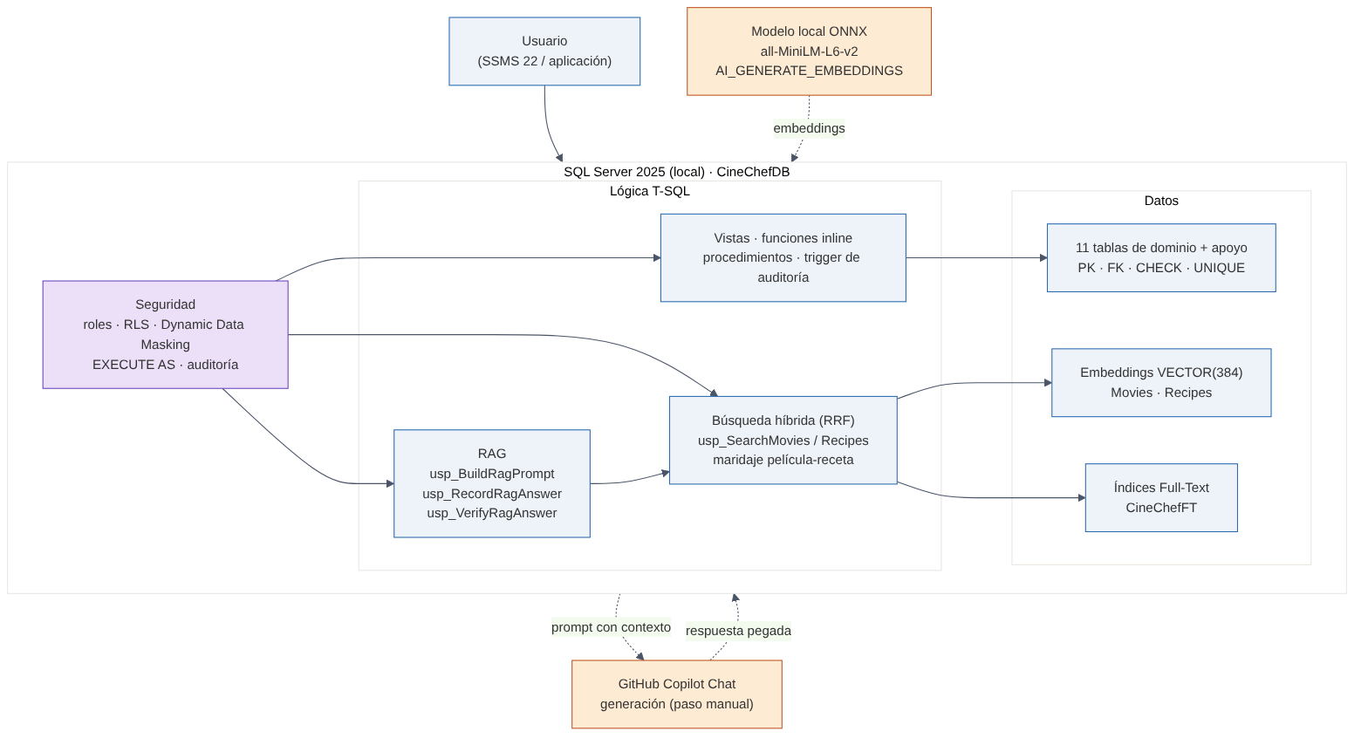
Arquitectura
Datos, lógica y seguridad dentro del motor
Embeddings con un modelo ONNX local (all-MiniLM-L6-v2)
Copilot solo redacta el RAG, en un paso manual
Notes:
[1:15–2:00] Todo ocurre dentro de SQL Server 2025: tablas, vectores, Full-Text, procedimientos y seguridad. El modelo de embeddings es un ONNX local, así que no hay llamadas a servicios externos. La única pieza fuera del motor es GitHub Copilot Chat, que redacta la respuesta del RAG; no se puede invocar desde T-SQL, por eso es un paso manual y luego SQL verifica lo que ha dicho.

Slide 4
Base de datos SQL Server 2025
Modelo de datos
Funciones del motor
11 tablas de dominio + 4 de soporte
Películas, recetas, ingredientes, alérgenos, usuarios, planes de noche
Claves, CHECK y relaciones N:M
Procedimientos, vistas y funciones para la lógica
SQL Server 2025 (17.0), compat. 170
Tipo VECTOR(384) y VECTOR_DISTANCE (coseno)
AI_GENERATE_EMBEDDINGS con ONNX local
Full-Text Search y funciones preview activadas
Notes:
[2:00–2:45] El modelo tiene 11 tablas de dominio y 4 de soporte, con claves, restricciones y relaciones N:M, por ejemplo receta–ingrediente e ingrediente–alérgeno. Usa el tipo VECTOR de 384 dimensiones y la distancia coseno. Los embeddings los genera el propio motor con AI_GENERATE_EMBEDDINGS y un modelo ONNX local. El diagrama entidad-relación completo está en el PDF y en el repositorio.

Slide 5
Funcionalidades DP-800 implementadas
Búsqueda
RAG
Seguridad
Vector, Full-Text e híbrida con RRF (k=60)
Prompt con contexto + verificación en SQL
Roles, RLS, masking y EXECUTE AS
Rendimiento
IA asistida
Calidad
Planes de ejecución, índices y DiskANN
7 interacciones con Copilot documentadas
125 pruebas automáticas con THROW final
Notes:
[2:45–3:30] Seis bloques. Búsqueda: vector, texto completo y híbrida con Reciprocal Rank Fusion. RAG: un procedimiento construye el prompt con el contexto recuperado y otro verifica la respuesta. Seguridad: roles con mínimo privilegio, Row-Level Security, Dynamic Data Masking y EXECUTE AS. Rendimiento: medí planes de ejecución y probé el índice vectorial DiskANN. IA asistida: siete interacciones con Copilot, todas contrastadas por mí. Y 125 pruebas automáticas.

Slide 6
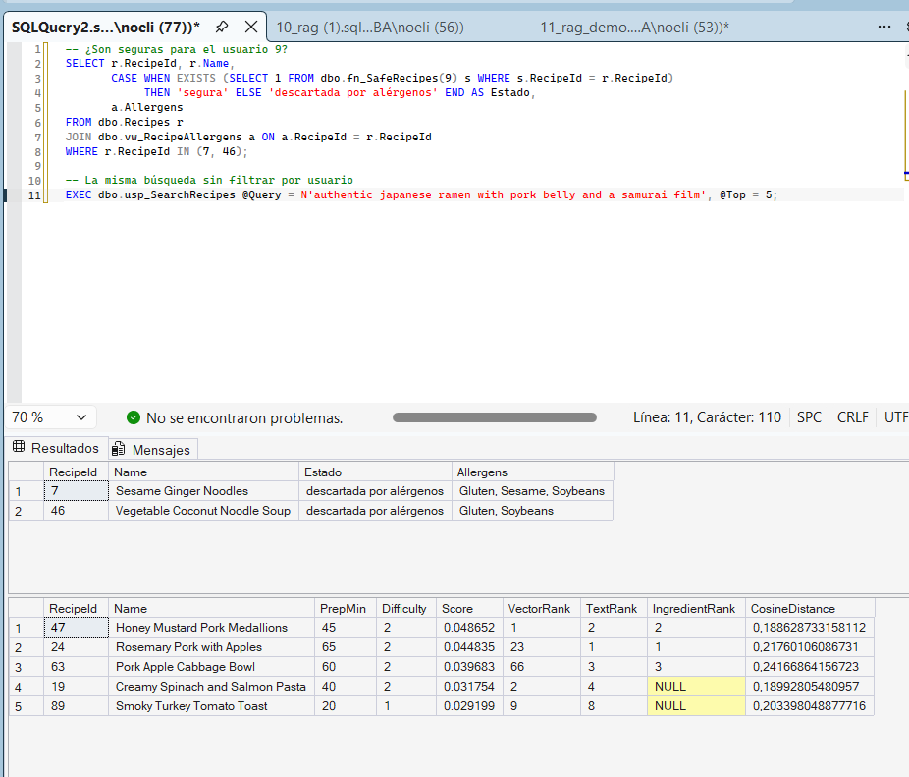
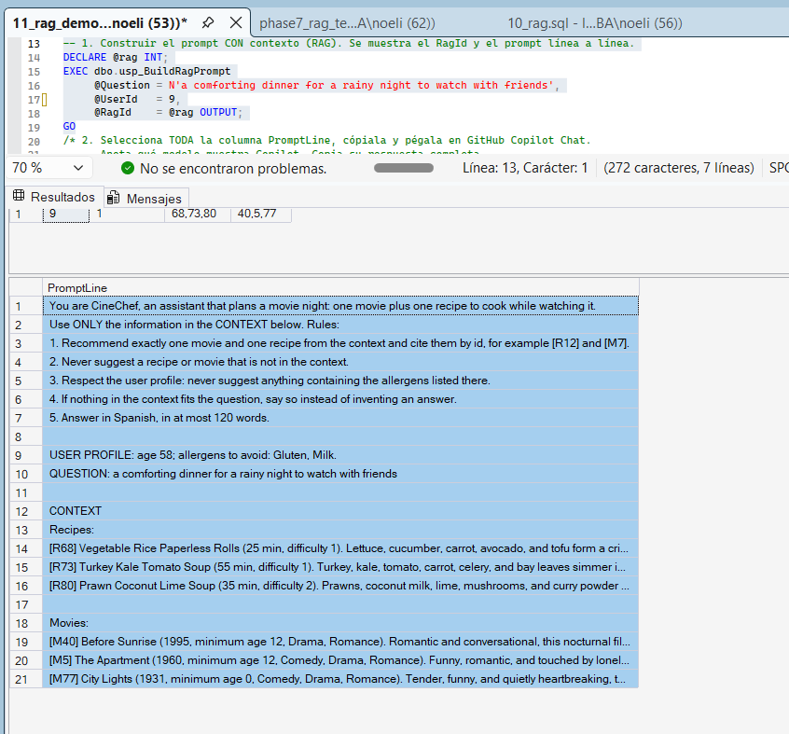
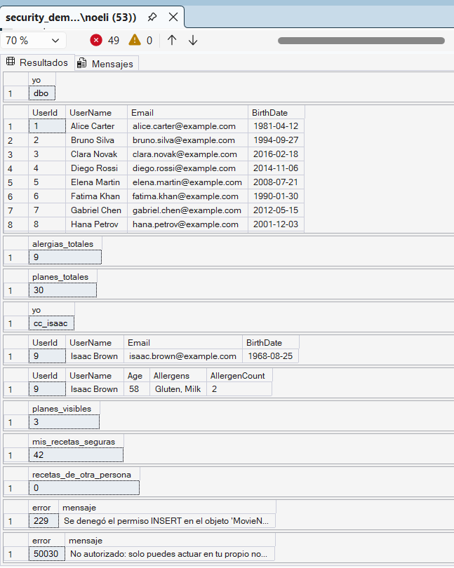
Demostración en directo
1
Búsqueda
2
RAG
3
Seguridad
usp_SearchRecipes @UserId=9
usp_BuildRagPrompt → Copilot
EXECUTE AS USER = cc_isaac
Esperado: Solo recetas seguras
Esperado: Prompt con contexto
Esperado: Solo ve su fila
Notes:
[3:30–6:00] DEMO EN DIRECTO en SSMS, con CineChefDB abierto y los scripts ya cargados. Paso 1 (45 s): ejecutar usp_SearchRecipes con la frase en inglés y el usuario 9; mostrar que devuelve recetas sin sus alérgenos. Paso 2 (75 s): ejecutar usp_BuildRagPrompt, copiar el prompt a Copilot Chat, y enseñar usp_VerifyRagAnswer sobre una sesión ya guardada (RagId de la demo previa) para no depender de la red. Paso 3 (45 s): EXECUTE AS cc_isaac, SELECT de Users devuelve solo su fila, y REVERT. PLAN B si algo falla: las capturas de respaldo que se ven en esta misma diapositiva (también en docs/evidencias del repositorio y en el PDF). Scripts: ai/11_rag_demo.sql y tests/security_demo.sql.

Slide 7
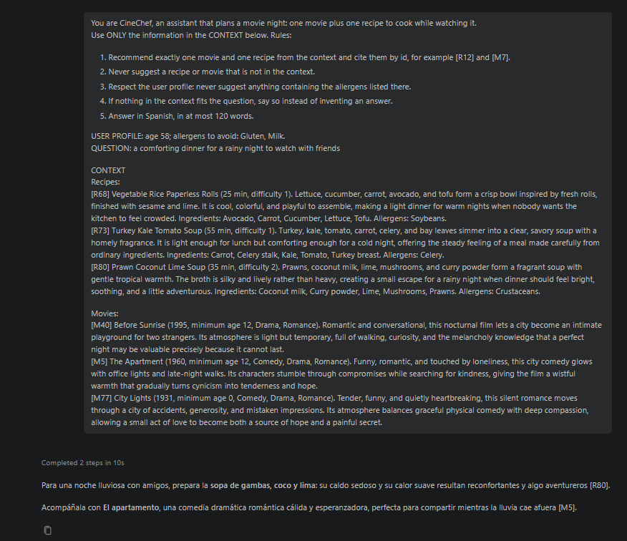
Resultados
16,5×
menos lecturas
(1 859 → 113)
125
pruebas
automáticas en OK
Copilot con contexto RAG: receta [R68] + película [M5]
Con RAG: verificación OK. Sin RAG: inventó un ramen «sin gluten» → REVISAR. DiskANN: recall 10/11, tabla de solo lectura.
Notes:
[6:00–7:15] Tres resultados. Uno, búsqueda: fue peor de lo esperado y lo cuento tal cual. En sondas de intención el texto obtiene MRR 0,49, la híbrida 0,35 y el vector 0,13; muestra pequeña, orienta pero no es una medición general; el modelo MiniLM además no entiende español. Dos, rendimiento: el índice sobre IngredientId reduce 16,5 veces las lecturas de la consulta de alérgenos, de 1 859 a 113. El índice vectorial DiskANN tuvo recall 10 de 11, pero deja la tabla en solo lectura, así que con 100 filas conviene la búsqueda exacta. Tres, RAG: con contexto, la verificación sale OK; sin contexto, el modelo inventó un plato, y la verificación marca REVISAR.

Slide 8
Conclusiones
La base de datos es la fuente de verdad, no el modelo
Resultados honestos: el texto supera al vector en este catálogo
Mejoras: modelo multilingüe, RRF ponderado, salida estructurada en el RAG
github.com/noeliaseguraherrero/cinechef-dp800
Notes:
[7:15–8:00] Cierre. Lo que funciona bien: el diseño con todo dentro del motor, la seguridad verificada con 125 pruebas y un RAG comprobable por SQL. Lo que salió peor de lo esperado: la calidad semántica del modelo local y que el vector no supere al texto. Mejoras posibles: un modelo multilingüe, un RRF ponderado y salida estructurada en el RAG. Muchas gracias; ¿preguntas?

